Slide 1
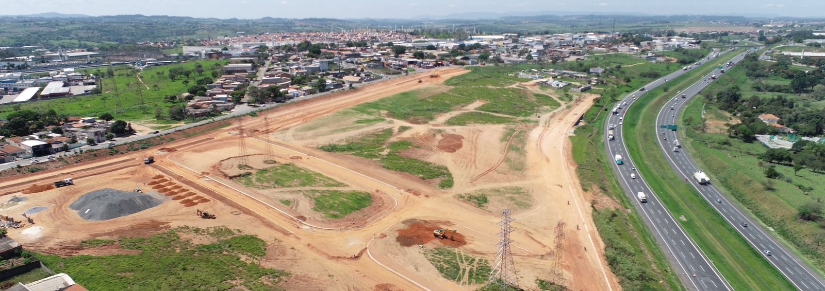


Rod. Santos Dumont
Rod dos Bandeirantes Km 86
Av. das Amoreiras/Centro
Capital
Interior

